Slide 1
Speciální použití ordinací

Slide 2
Neparametrické testování lineárního modelu pomocí RDA
Lineární modely (regrese, ANOVA) předpokládají normalitu reziduálů
  To bývá u biologických dat často problém
  Spousta typů dat je problematických a nelze rozumně normálně aproximovat, např. poměry (kvazibinomiální data)
Signifikaci lineární modelu lze otestovat pomocí „jednorozměrné“ RDA a permutačního testu.
  Model a regresní koeficienty získám nejsnáze fitováním lm
  Pro test signifikance ale spočtu RDA s jednorozměrnou odpovědí a použiju příslušný permutační test – ten již normalitu reziduálů nevyžaduje

Slide 3
Ordinační analýzy se strukturovanými daty
Všechny metody mají předpoklad nezávislosti pozorování
  Nezávislost = hodnota proměnné v jednom vzorku nemá vliv na hodnotu proměnné v druhém vzorku
  Dosud: jeden řádek = jedno nezávislé pozorování
Řada experimentů i pozorování ale produkuje strukturovaná data, kde nezávislost neplatí
  To je nezbytné ošetřit v analýze
  V ordinačních metodách se řeší pomocí kovariát a úprav ordinačního testu
Pokud testujeme experimenty se strukturovanými daty, nemá příliš smysl řešit vysvětlenou variabilitu (ta bývá nízká), zásadní je test signifikance
Hierarchický rozklad variability
  Např. rozdíly v morfometrických parametrech na úrovních: mezi druhy – mezi populacemi uvnitř druhů – mezi jedinci uvnitř populací
  Tady je zásadní rozložení variability; vyšší úrovně lze případně otestovat (i když zrovna tu mezidruhovou docela těžko)

Slide 4
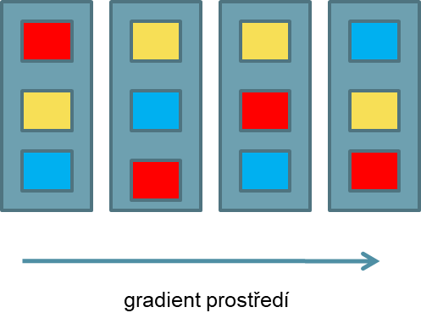
Bloky
Uspořádání experimentu v designu úplných znáhodněných bloků
Identitu bloku zadáváme do analýzy jako kategoriální kovariátu
Permutujeme pozorování jen uvnitř bloků, ne mezi nimi
Zacílení analýzy na rozdíly mezi experimentálními zásahy a odfiltrování rozdílů mezi bloky
B1 B2 B3 B4

Slide 5
Split-plot design
Experimentální uspořádání o dvou úrovních
  Whole-plot
  Split-plot
Nad úrovní whole-plotů může být ještě úroveň bloků
Při testování whole-plot prediktoru nelze použít kovariátu (protože by se tím zcela odfiltroval jeho vliv)
Místo toho split-plot permutace
  Nastavení permutací pro split-ploty
  Nebo whole-ploty
Vhodné i pro testování BACI designů
  Zásah = whole plot, opakování v čase = split plot; permutují se whole-ploty; test interakce zásah x čas
Hierarchické uspořádání
  Chybí split-ploty, permutace whole-plotů
Design musí být balancovaný a data KOMPLETNÍ
N
C
C
P
C
N
P
P
N
N
C
N
Vápenec
Silikát
P
N
C
P
C
P

Slide 6
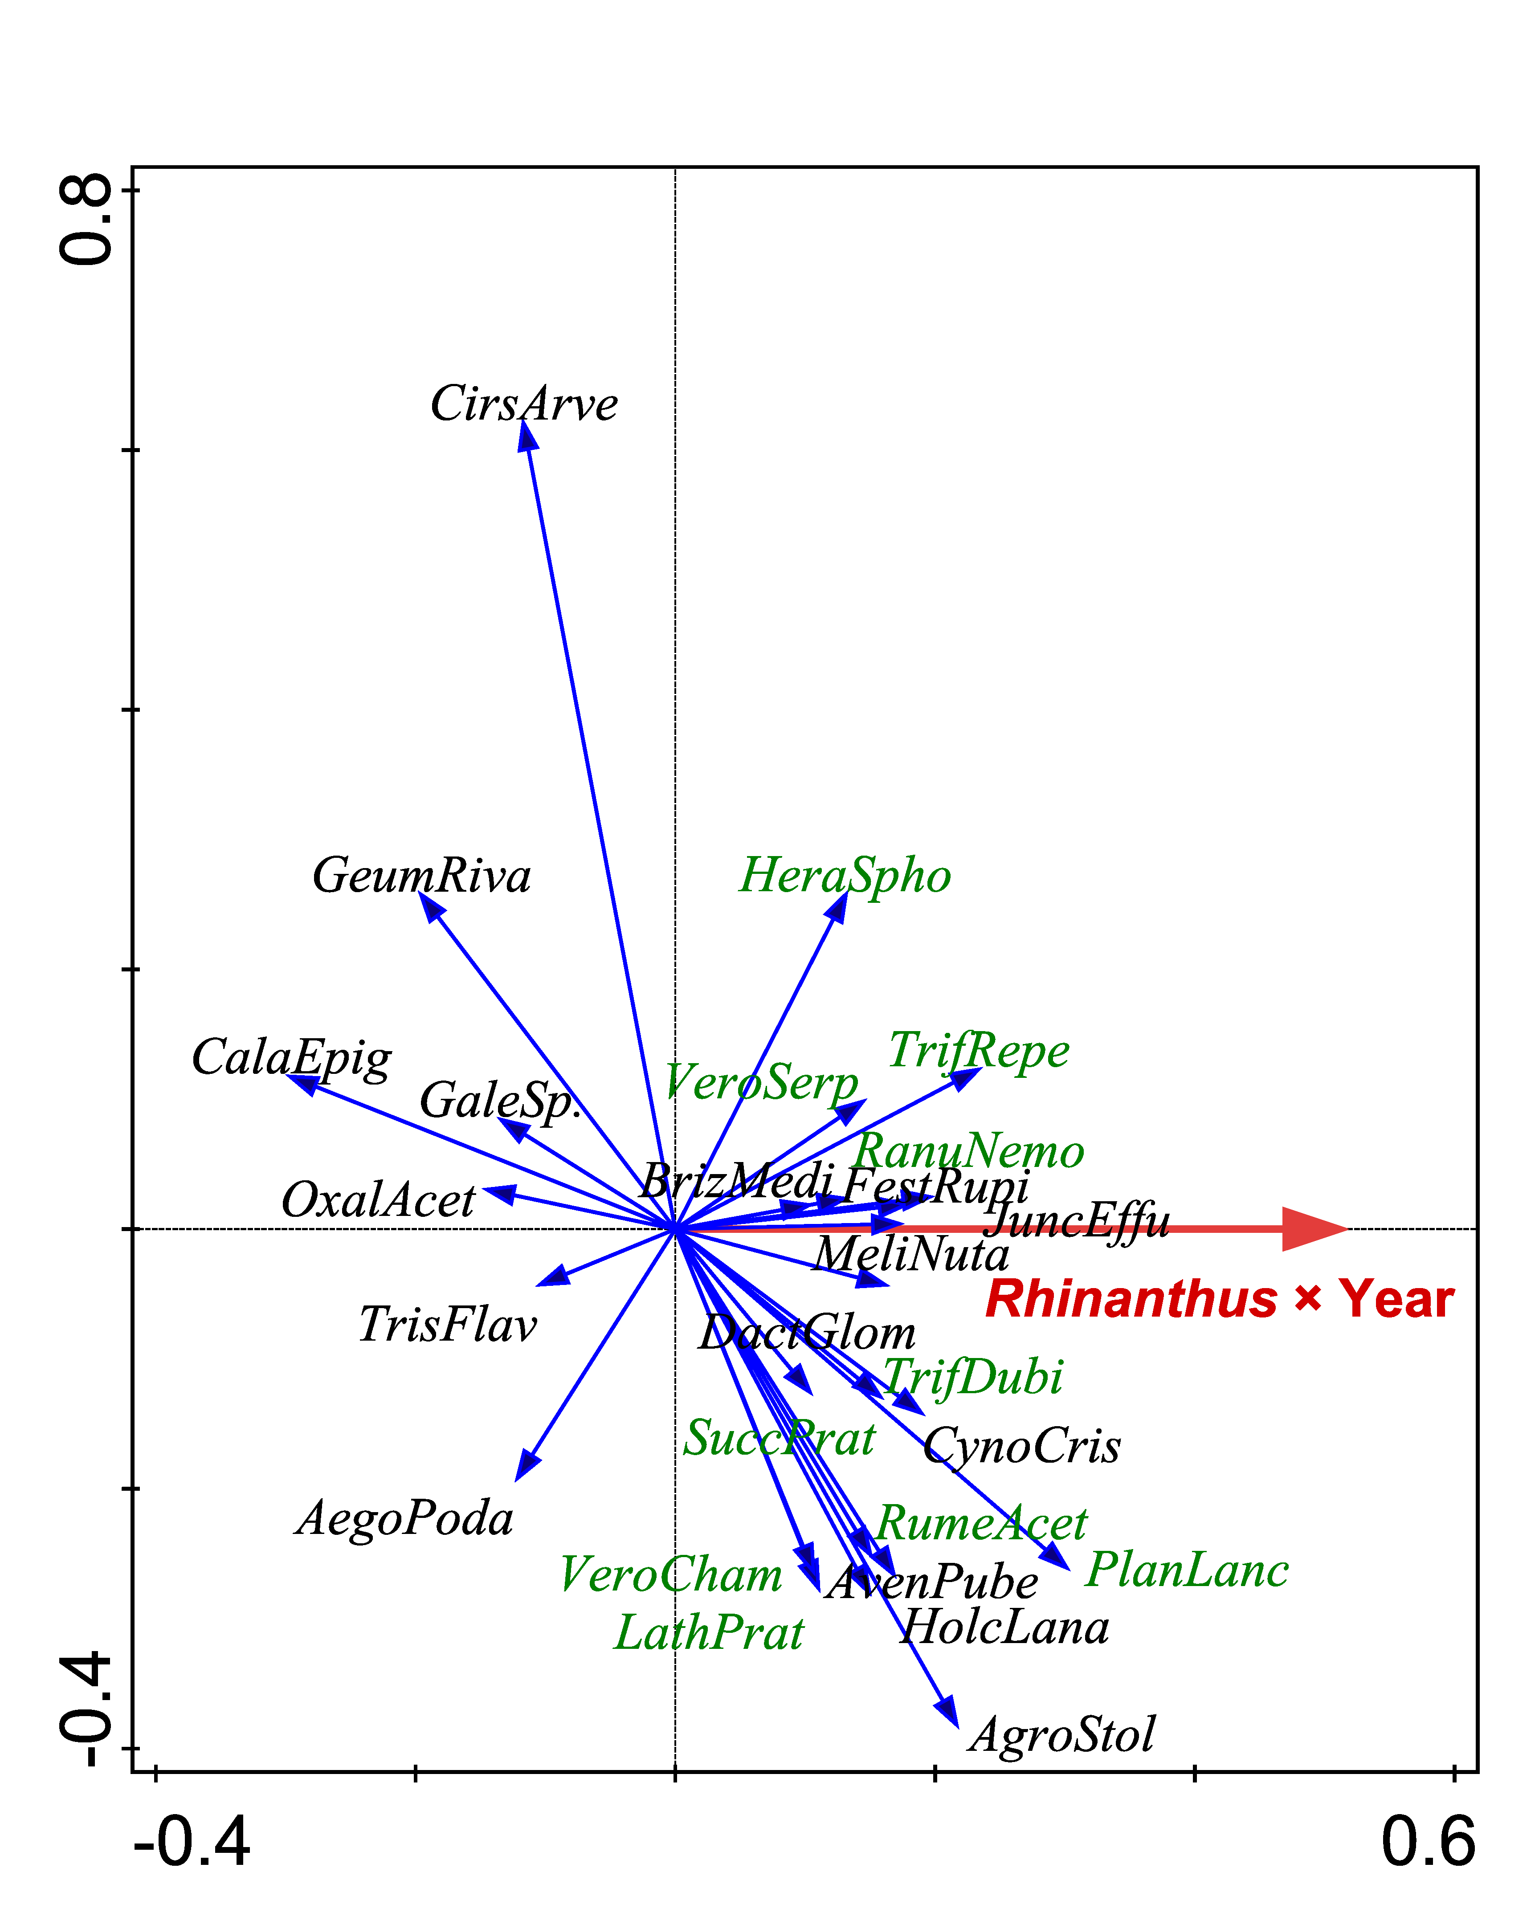
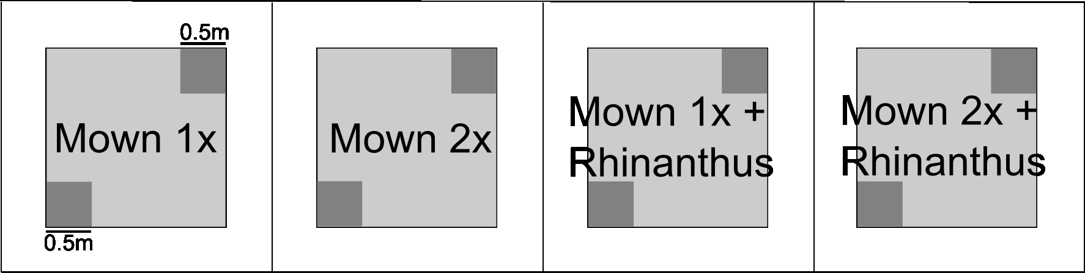
Příklad BACI designu replikovaného v blocích
Těšitel et al. 2017
Vliv poloparazitických rostlin (Rhinanthus) na složení společenstva
BACI design, trajecotry sampling – baseline + 3 roky po zásahu, 6 bloků
Testování pomocí parciální RDA
  Bloky kovariáty
  Plocha v bloku – whole-plot
  Časové opakování plochy – split-plot
  Permutace whole-plotů v blocích
  Test interakce Rhinanthus x čas (a Koseno 2x x čas – ale to nebylo průkazné)
Uspořádání bloku

Slide 7
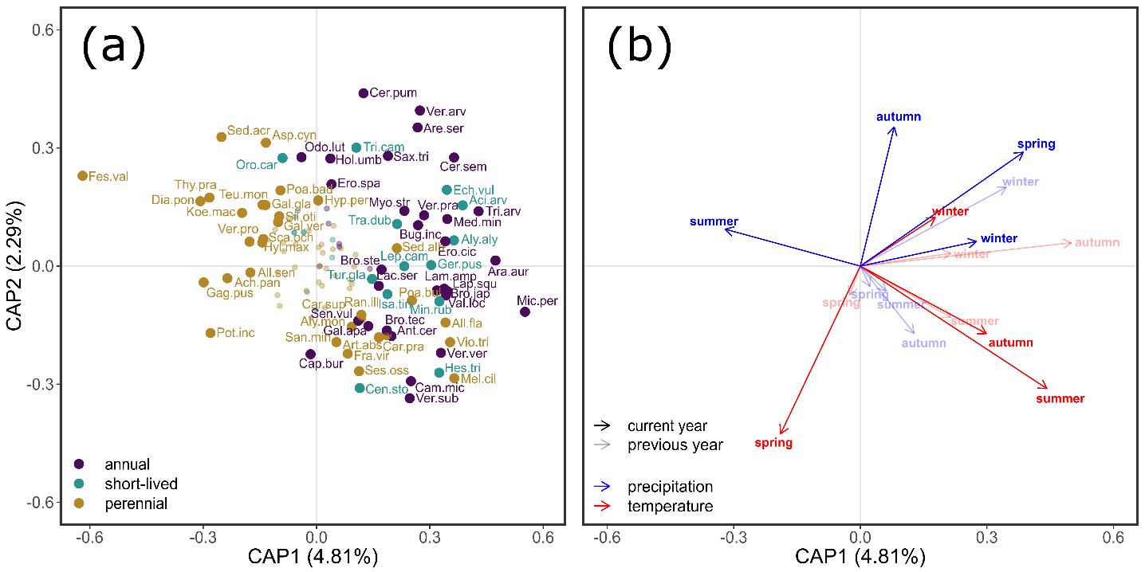
Opakovaná pozorování v časových řadách nebo v prostorových transektech
Permutace respektují časovou/prostorovou autokorelaci
Testování jiných proměnných než vlastního času (ten se testuje kompletně náhodnými permutacemi)
Fischer et al. 2020 JVS: testování vlivu klimatu na dynamiku složení společenstva na Pálavě v průběhu 25 let: 7 ploch
Parciální db-RDA (Bray-Curtis): prediktory – kvartální souhrny srážek a teploty v předchozích dvou letech
Test: split-plot design: plochy = whole-ploty, jednotlivá pozorování = split-ploty; permutace pouze split-plotů v časových řadách

Slide 8
Reverzní analýza
Záměna rolí vysvětlujících a vysvětlovaných proměnných
Pragmatický nástroj v některých případech
Ve studii Bonari et al. 2019 byl studován vliv oplocení příbřežních borů ve Středomoří na složení společenstva rostlin a roztočů pancířníků (oribatid mites)
Vliv oplocení vyšel průkazně na oba typy společenstev, ale zároveň víme, že ta se navzájem ovlivňují (pancířníci žerou zbytky organického opadu z rostlin)
Variation partitioning
  Čistý efekt oplocení na oribatidy
  Čistý efekt oplocení na rostliny
  Společný efekt oplocení na pancířníky i rostliny
  TO ALE NELZE
Bonari et al. 2019

Slide 9
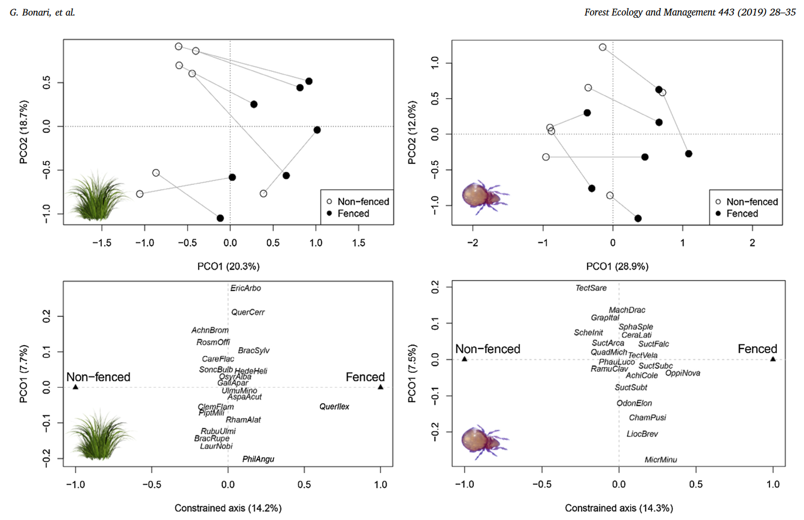
Bonari et. al. 2019 – vliv oplocení na rostliny a pancířníky

Slide 10
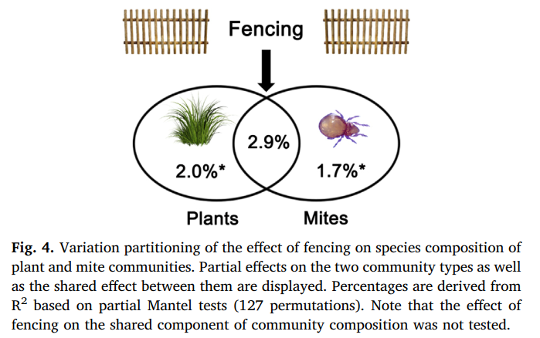
Reverzní Variation Partitioning
Oplocení – jednoroznměrná binární odpověď
Složení společenstev – 2 skupiny prediktorů
  Pak už Variation partitioning pomocí parciálního Mantel testu založeného na maticích nepodobnosti společenstev a matici nepodobností dané oplocením

Slide 11
Testování rozdílů mezi skupinami pozorování
Definice problému: Máme objekty definované kategoriální proměnnou a popsané řadou dalších proměnných. Zajímá nás, jestli se průkazně liší v těch dalších proměnných
  Např., druhy popsané morfometrickými parametry
  Lze otestovat pomocí RDA, případě dalších metod přímé ordinace
Pokud se liší tak ale vyvstává přirozená otázka: ČÍM se liší?
  Na to RDA nedovede odpovědět
Je třeba použít Diskriminační analýzu (obvykle lineární - LDA)
  Kanonická DA (Canonical discriminant analysis, Canonical variate analysis)
    Hledá rozdíly mezi vzorky
  Klasifikační DA
    Snaží se najít takovou funkci, která bude na základě dostupných parametrů, co nejsprávněji klasifikovat vzorky.

Slide 12
Kanonická diskriminační analýza
Cílem je odhalit ČÍM se liší a-priori dané skupiny pozorování
  Např jakými znaky se liší jednotlivé druhy v rámci rodu
Analýza se snaží najít takové ordinační osy, které maximalizují rozdíly mezi skupinami a minimalizují variabilitu uvnitř
  Odpověď je příslušnost vzorku ke skupině
  Prediktory jsou jednotlivé charakteristiky vzorků
    Morfometrické parametry,
    Charakteristiky prostředí
    Jednotlivé druhy u community dat
  Algoritmus odpovídá reverzní CCA
Můžeme použít postupný výběr prediktorů (pak je ale zásadní provést napřed globální test např. pomocí klasicky uspořádané RDA, že se skupiny liší, tj, RDA: parametry ~ skupiny)
  Z takto vybraných proměnných lze sestavit diskriminační funkci

Slide 13
Klasifikační diskriminační analýza
Cílem je klasifikovat soubor neznámých vzorků na základě jeho parametrů a diskriminační funkce
Diskriminační funkce
  Typicky založená na parametrech vybraných postupným výběrem
  Na základě training datasetu – pro který je známá klasifikace i parametry
Pomocí klasifikační DA
  Můžeme klasifikovat neznámý soubor pozorování
    Např. určovat rostliny do druhů na základě morfologických znaků
  Ověřovat účinnost diskriminační funkce
    Cross-validation: ze známého datasetu vyřadíme 1 vzorek a zbylé použijeme jako training dataset k sestavení diskr. funkce. Pomocí funkce klasifikujeme vynechaný vzorek a porovnáme vypočtenou klasifikaci s reálnou. Toto opakujeme pro každý vzorek v datasetu´.
    Výsledkem je tabulka správně a nesprávně klasifikovaných případů.

Slide 14
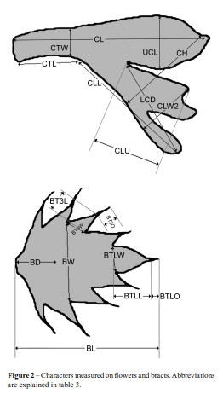
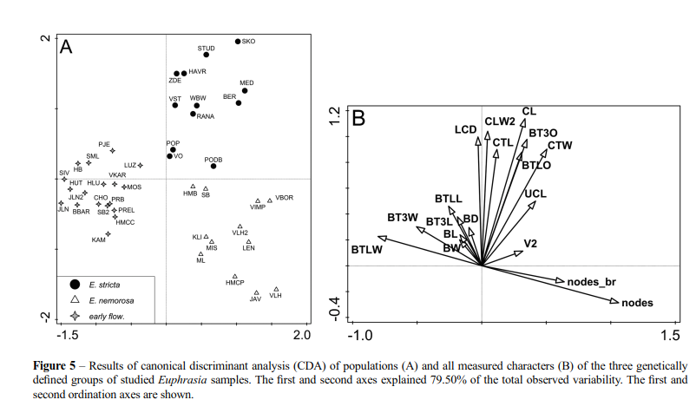

Použití LDA v taxonomii
Světlíky (Euphrasia spp.) - Svobodová et al. 2016 Plant Ecol. Evol.

Slide 15
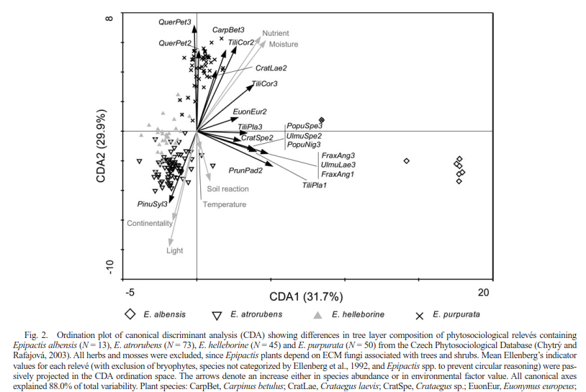
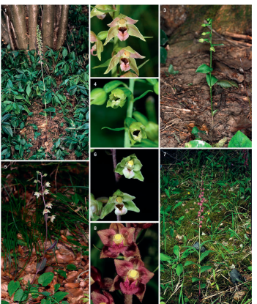
LDA v Ekologii
Rozdíly ve složení stromového patra lokalit kruštíků (Epipactis spp.) - Těšitelová et al. 2012 Am. J. Bot.

